Slide 1
Разработка АОП для обучающегося с ОВЗ.
Блок коррекционной работы.
Е.Ю. Коновалова, к.п.н.,
методист КИМЦ

Slide 2
Методические рекомендации
руководителям общеобразовательных организаций по сопровождению образовательной деятельности в условиях введения федерального государственного образовательного стандарта начального общего образования обучающихся
с ограниченными возможностями здоровья и федерального государственного образовательного стандарта образования обучающихся с умственной отсталостью (интеллектуальными нарушениями)

Slide 4
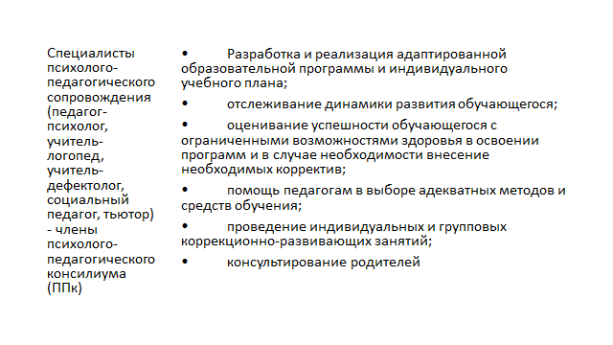

Slide 5
МИНИСТЕРСТВО ПРОСВЕЩЕНИЯ РОССИЙСКОЙ ФЕДЕРАЦИИ (МИНПРОСВЕЩЕНИЯ РОССИИ) РАСПОРЯЖЕНИЕ 9 сентября 2019 г.№Р-93 Москва Об утверждении примерного Положения о психолого-педагогическом консилиуме образовательной организации

Slide 6
5.1. Рекомендации ППк по организации психолого-педагогического сопровождения обучающегося с ограниченными возможностями здоровья конкретизируют, дополняютрекомендации ПМПКимогут включать в том числе:
разработку адаптированной основной общеобразовательной программы;
разработку индивидуального учебного плана обучающегося;
адаптацию учебных и контрольно-измерительных материалов;
предоставление услуг тьютора, ассистента (помощника), оказывающего обучающемуся необходимую техническую помощь, услуг по сурдопереводу, тифлопереводу, тифлосурдопереводу, другие условия психолого-педагогического сопровождения в рамках компетенции Организации.

Slide 7
Диагностический этап
Проведение комплексного обследования ребёнка педагогом-психологом, учителем-логопедом, учителем-дефектологом, педагогами
Описание необходимых ребенку с ОВЗ спе­циальных образовательных условий с уче­том возможностей и дефицитов развития

Slide 8
Алгоритм разработки коррекционного блока АОП
Диагностика (результаты диагностики, как основания разработки блока коррекционной работы)
Определение круга задач коррекционной работы
Определение содержания коррекционной программы
Определение количества индивидуальных и групповых занятий у специалистов сопровождения
Определение форм и критериев мониторинга коррекционной работы

